Slide 1
回答が集まりやすい
学内リサーチコミュニティーサービスの提案
大久保雄大
スライドのURL: https//github.com/passive-radio/college_research_community_idea

Slide 2
2．
目次
目次
解決したい課題・取り組む領域(p3)
現状分析（割愛）
提案内容の企画背景(p4)
提案内容(p5~7)
効果・ねらい(p8)

Slide 3


３．取り組む領域
Point 1
Point 2
セミナーの発表や卒論で使う統計データを「手軽」に「十分な量」集める （困っている学生が多いという勝手な想像）
調査協力者への報酬
何ページものアンケート回答したのにフォーム最後のお礼以外にアンケート回答者へのメリットがない
アンケート回答者にメリットのある仕組みを作れないか
学部1年から3年までの主に文系・情報系の分野のセミナーで自分の発表に統計データは拾い物が多い。「アンケートをとりました」でもしょぼい。(教員にツッコまれることがある)
グーグルフォームによる何ページものアンケートの2,3次伝搬を期待するのは難しい

Slide 4
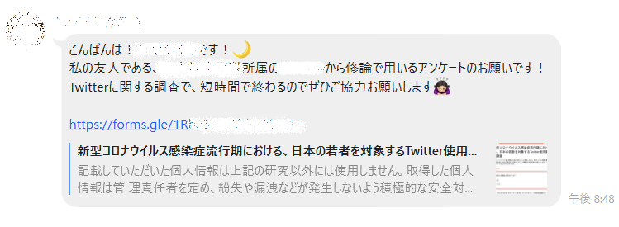
４．提案内容の企画背景
課題
０１
対策
１
回答時に別アプリの必要がないプラットフォーム
セミナ、卒論で使う統計データを集めるのは大変
LINE に投下される Google form はシステム的には意外と回答までの敷居が低い。LINE に投げられるフォームの形式でかつ拡散されやすいプラットフォーム
院生以降の研究用途ではモニター規模450万人のリサーチプラットフォームあるが、ライト向けなプラットフォームはない。
対策２
他の学生が実施した調査も閲覧できる
同じ大学の学生だけが居るプラットフォームで他の学生が実施した調査が閲覧できる。調査のアイデアを与え、他の学生が実施したアンケートを比較して自身のアンケート内容の品質向上を促す。
他の調査も閲覧できてLINE投稿に依らない能動的な回答を促す。
課題
０２
協力者をやる気にさせる難しさ
知り合いの調査なら協力し易いが、２,３次伝搬されたアンケートに協力する道義はない。１回限りのセミナー用途で金銭報酬を設定するほどでもないが、それ以外の回答を集めやすい魅力的な報酬が存在しない。
対策
３
帰属意識を利用した回答者へのインセンティブ
調査に協力すると、後に調査結果を同じ場所で知ることができるプラットフォーム。自分が所属する所の他の学生はどう思っているのか知ることができるのは旨味になる。

Slide 5
５．提案内容
調査者と回答者がつながる
コミュニティーサービス
コンセプト
回答したくなる・大学のトリビアを知れる
特徴
①
サービス上にアンケート内容を登録。ライン投稿に最適化されるた
キャッチ(要約)でLINEグループに瞬時にシェアできる。
②
調査主は調査結果をサービス上で共有。当該の調査に協力した人は
無料で調査結果を閲覧できる。
同じ大学の他の人はどう思っているのか、どっち派なのかを知ることができる。
学内トリビアを知れる
③
セミナーの発表資料や卒論のリポジトリを調査ページで共有。これから調査する人にとってはアイデアとなる。
新しい学内トリビアになる
④
調査主と匿名回答ユーザーがマッチング。追調査などのやり取りが可能。
調査情報ページに貢献度の高いユーザーを表示
コミュニティー貢献度を可視化

Slide 6
５．提案内容 機能設計
従来手法
提案手法
アンケート結果
完了した調査群
調査主
Google form
アイデア/
参考
新しい調査
学内トリビア
結果共有
協力依頼
回答
（金銭報酬）
調査作成
利用者
アンケート
回答
調査主
結果共有
回答者
LINE 個チャ/ グループ
追調査
回答者
協力依頼
伝搬
LINE 個チャ/ グループ
LINE 個チャ/ グループ
LINE 個チャ/ グループ
伝搬
: 当サービス

Slide 7
５．提案内容 特徴
提案手法
完了した調査群
調査協力などで貢献度を加算
コミュニティー貢献度を可視化
ランクアップで何らかのインセンティブもあり？
アイデア/
参考
新しい調査
学内トリビア
結果共有
調査作成
利用者
回答
過去の調査が蓄積される
大学の歴史も知れるトリビアの泉に
調査する人に調査のアイデアを提供
調査主
結果共有
回答者
追調査
協力依頼
協力した調査の結果は無料で閲覧可
自分が回答しなかった調査を閲覧 できる権利に課金
学内の終了した調査
他大学の学生が実施した調査
調査主としての利用はすべて無料
③
LINE 個チャ/ グループ
④
LINE 個チャ/ グループ
伝搬
: 当サービス

Slide 8
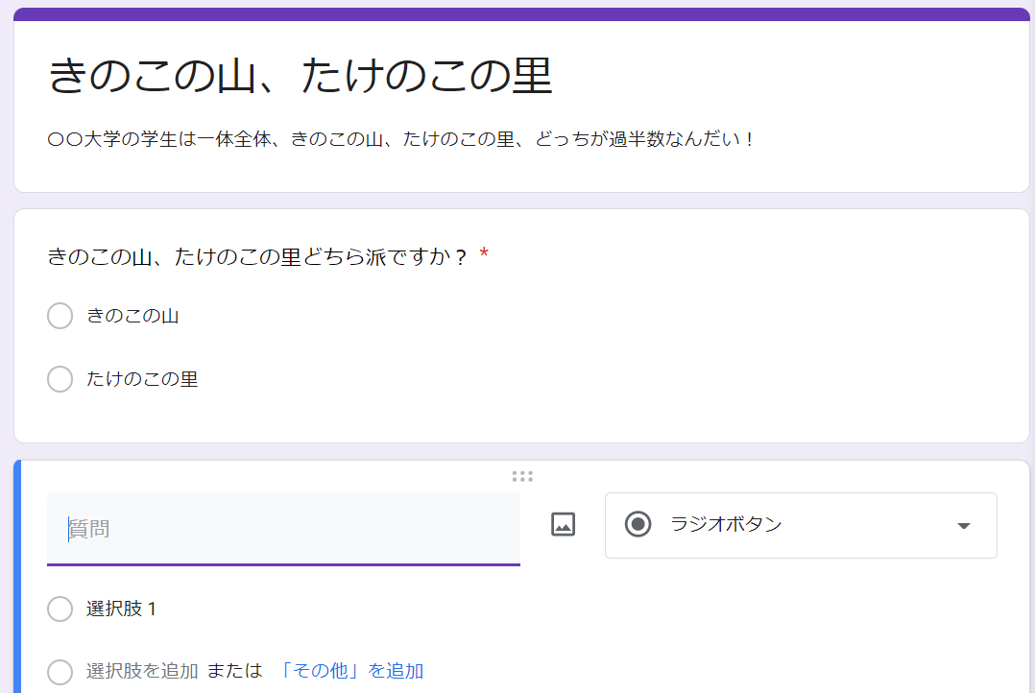

６．ねらい 効果
Point 1
Point 2
Point 3
手軽に調査を実施
回答を後押しする
学内の歴史が蓄えられる知財的価値
●Google form 程度に手軽にアンケートを作成、共有できるサービス
●実施済みの調査アンケートが閲覧できてより高品質なアンケート作成が促される
●リサーチコミュニティーへの貢献度を可視化
●回答した調査の結果は無料で閲覧できる
●パブリッシュされた論文でなければ埋もれてしまうセミナーで使った調査結果も公開される(調査主がよければ)
●同種の調査は年別に比較できるようにして、大学と学生の歴史が蓄えられる場所に

Slide 9
回答が集まりやすい
学内リサーチコミュニティーサービスの提案
大久保雄大

